Slide 1
Základy zpracování geologických dat regresní a korelační analýza
R. Čopjaková

Slide 2
Regrese a korelace – základní termíny
Regrese versus korelace
Regrese popisuje vztah = závislost dvou a více kvantitativních proměnných formou funkční závislosti
Korelace měří těsnost (sílu) vztahu = závislosti mezi dvěma proměnnými – kvantifikuje jak hodně jsou hodnoty blízké ideálnímu regresnímu modelu
Regresní analýza – sestavení modelu (regresní funkce), kterým lze formálně popsat vztahy (pokud existují)
Regresní model – vztah jedné proměnné označované jako závisle proměnná (vysvětlovaná) k dalším proměnným, které se označují jako nezávislé (vysvětlující)
regresní model
korelační koeficient
r_{xy} = 0,98

Slide 3
Regrese a korelace – základní termíny
Liší se chápání proměnných u obou metod?
U regrese lze rozlišit, která proměnná závisí na které, čili rozlišuje se tzv. nezávislá (x) a závislá proměnná (y); nezávislá proměnná x je na horizontální ose x, závislá proměnná y je na vertikální ose y.
pokud bychom přehodili x a y, získáme jinou rovnici regresní funkce
U korelace se nerozlišují proměnné na závislou a nezávislou r_{xy}=r_{yx}
Závisle proměnná
na ose y
Nezávisle proměnná
na ose x

Slide 4
Závislost dvou souborů dat
Funkční /deterministická závislost/: vzájemný vztah mezi proměnnými daný jednoznačně y=f(x)
Statistická závislost /stochastická závislost/: vyjadřuje, že mezi proměnnými neexistuje jednoznačný vztah, tedy Y=f(X) + ε, kde ε jsou pozorované náhodné odchylky od modelu
ε_{i}
funkční závislost stochastická závislost

Slide 5
závislost neexistuje, nemá smysl prokládat regresní funkci pozor – regresní funkci lze vždy spočítat, (i když nemá smysl, protože žádná závislost mezi soubory dat není)
závislost lineární závislost exponenciální
???

Slide 6
lineární regresní model
Lineární funkce: Y = b₁X + b_{o}
b₁ směrnice přímky, udává sklon
b₀ průsečík s osou y
lineární závislost přímá lineární závislost nepřímá
směrnice přímky je kladná směrnice přímky je záporná

Slide 7
Jednoduchý lineární regresní model:
nejjednodušší případ regrese:
  „jednoduchá“ = pouze 1 nezávislá a 1 závislá proměnná
  „lineární“ = závislost y na x vyjadřujeme přímkou
Některé předpoklady lineární regrese:
1. homogenní rozptyl: všechna Y mají stejnou rozptýlenost
2. linearita: střední hodnoty obou proměnných X a Y leží na regresní přímce
[ x ; y ]

Slide 8
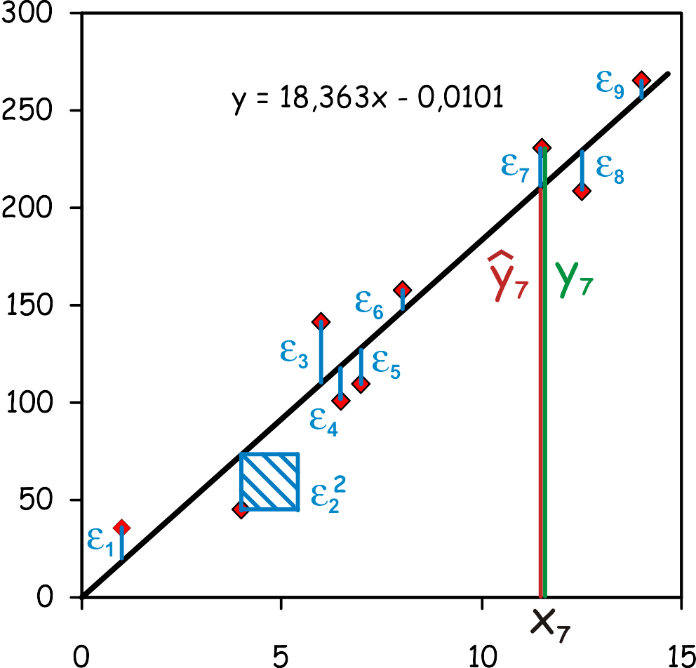
lineární regresní model
napozorovaná (empirická) hodnota - hodnota proměnné, kterou jsme získali jako výsledek pozorování (měření, vážení atd.).
značíme ji Y
odhadnutá (teoretická) hodnota - hodnota proměnné, kterou jsme získali jako výsledek modelování této proměnné.
značíme ji Y
reziduum - rozdíl mezi napozorovanou a odhadnutou hodnotou. Reziduum značíme symbolem ε a v příslušném bodě počítáme jako rozdíl empirické hodnoty a teoretické. Reziduum tedy můžeme chápat jako velikost chyby, které se v příslušném bodě při odhadu dopouštíme.
<
Jak nalézt funkci, která „nejlépe“ proloží naše data?

Slide 9
Jak nalézt funkci, která „nejlépe“ proloží naše data?
postup odhadu parametrů regresní funkce, který dává nejmenší hodnoty reziduí (tedy „nejmenší chybu“) a to najednou ve všech odhadovaných bodech.
Nestačí pouze rezidua sečíst - vlivem kladných a záporných znamének u jednotlivých hodnot by mohlo dojít k tomu, že součet reziduí bude nulový, přestože jednotlivá rezidua (tedy jednotlivé chyby) jsou veliké.
Z celé škály vyrovnávacích kritérií se jako nejpoužívanější (ne však vždy nejvhodnější) jeví tzv. metoda nejmenších čtverců = musí platit, aby (reziduální) součet čtverců odchylek skutečných od očekávaných hodnot byl minimální
= min

Slide 10

Metoda nejmenších čtverců pro přímku
Hledáme minimum výrazu
Kde Y_{i} = b_{o} + b₁X_{i} + ε_{i} a
Po dosazení obdržíme
Hodnota veličiny S závisí na volitelných hodnotách b₀ a b₁ a je to tedy funkce dvou proměnných. Její extrém (minimum) se najde nulováním parciálních derivací podle těchto proměnných. Zderivujeme výraz parciálně podle b₀ a b₁ a dostaneme soustavu normálních rovnic
Z těchto rovnic můžeme po příslušných úpravách vyjádřit parametr b₁ – tedy směrnici regresní přímky
Z rovnice lineární funkce potom dopočteme parametr b₀, za předpokladu že x a y leží na regresní přímce
$$=min$$
= min
Σ(x_{i}-x)(y_{i}-y) cov_{xy}
Σ (x_{i}-x)² s_{x}²
b₁ = =

Slide 11
Kovariance, cov(x,y), S_{xy}
Nástroj kovariance můžete použít k testování závislosti dvou sad dat (u lineární závislosti dvou proměnných s přibližně normálním rozdělením).
Závislost znamená, že velké hodnoty v jedné sadě odpovídají velkým hodnotám ve druhé sadě (kladná kovariance), nebo že velké hodnoty v jedné sadě odpovídají malým hodnotám ve druhé sadě (záporná kovariance). Teoreticky se pohybuje od -∞ do + ∞
Pokud jsou hodnoty v obou množinách nezávislé => blízká nule.
nelze usuzovat na sílu vztahu, pouze na směr působení + přímé – nepřímé
Kovariance je ≤ součinu směrodatných odchylek proměnné X a Y
  ∑ (x_{i} – x)(y_{i} - y)
n
S_{xy} = cov(X,Y) = cov(Y,X) =
i=1
= S_{xy}
n

Slide 12
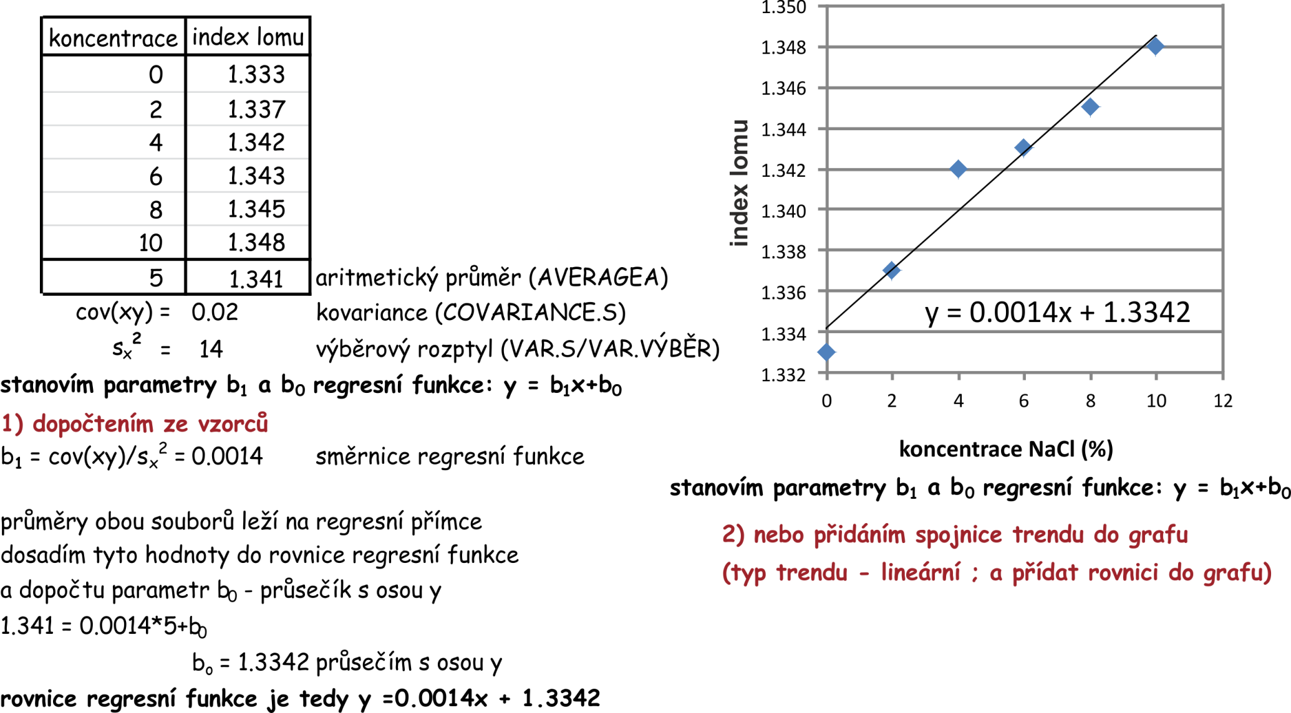
Lineární regresní model
Bylo provedeno 6 měření indexu lomu roztoku NaCl ve vodě pro koncentrace NaCl 2, 4, 6, 8 a 10 % a pro destilovanou vodu. Teplota byla konstantní. Vyšetři závislost indexu lomu na koncentraci NaCl v roztoku.
Funkce v excelu
kovariance (COVARIANCE.P/
COVARIANCE.S)
rozptyl (VAR.P/VAR.S)
11,7
V případě nelineární závislosti nutno vybrat typ regresního modelu - funkce

Slide 13
Regresní analýza
y = 0,2369*19+4,0401= 8,54 y = 30000000*e^{-0,001*0} = 30000000
pomocí stanovené rovnice regresní funkce můžu extrapolovat či interpolovat hodnoty y_{i} pro různá x_{i} a obráceně hodnoty x_{i} pro různá y_{i}
Interpolace - výpočet hodnot mezi naměřenými body
Extrapolace - výpočet mimo proměřenou oblast - pozor, zda je reálné pokračování dat podle této funkce i mimo empiricky vyšetřenou oblast

Slide 14
Pearsonův korelační koeficient
Tzv. standardizovaná kovariance
určení síly vztahu mezi proměnnou X a Y (s přibližně normálním rozdělením) bez nutnosti definovat závislou a nezávislou veličinu (pouze pro lineární závislost)
Korelační koeficient může nabývat hodnot <−1;+1>
Hodnota korelačního koeficientu −1 značí zcela nepřímou (funkční) závislost, tedy čím více se zvětší hodnoty v první skupině znaků, tím více se zmenší hodnoty v druhé skupině znaků.
Hodnota korelačního koeficientu +1 značí zcela přímou (funkční) závislost.
Pokud je korelační koeficient roven 0, pak mezi znaky není žádná statisticky zjistitelná závislost,
V Excelu funkce CORREL
R² – koeficient determinace = čtverec korelačního koeficientu; <0;+1>
S_{xy}
=
S_{x} S_{y}

Slide 15
Lineární regresní model – síla závislosti
Bylo provedeno 6 měření indexu lomu roztoku NaCl ve vodě pro koncentrace NaCl 2, 4, 6, 8 a 10 % a pro destilovanou vodu. Teplota byla konstantní. Vyšetři závislost indexu lomu na koncentraci NaCl v roztoku.
Funkce v excelu
kovariance (COVARIANCE.P/
COVARIANCE.S)
rozptyl (VAR.P/VAR.S)
11,7
R² = 0.957
.
.
.
.
.
.
3) Síla závislosti
r = 0.978 pearsonův korelační koeficient
fce CORREL
R² = 0.957 koeficient determinace (čtverec korelačního koeficientu)
v excelu: spojnice trendu v grafu; zobrazit hodnotu
spolehlivosti R na druhou)

Slide 16
Pearsonův korelační koeficient
r_{xy} = -0,9
R² = 0,81
r_{xy} = 1
R² = 1
r_{xy} = 0,9
R² = 0,81
r_{xy} = O,35
R² = 0,12
r_{xy} = 0
R² = 0
r_{xy} = -O,6
R² = 0,36

Slide 17
Nelineární závislost
Nutná pečlivá volba regresního modelu – kritéria: co nejvyšší r
reálnost pokračování regresního modelu i mimo proměřenou oblast
Nepočítat Pearsonův korelační keficient
Pro stanovení síly závislosti lze využít koeficient determinace v Excelu
Interpolace - výpočet hodnot mezi naměřenými body – bez problémů
Extrapolace - výpočet mimo proměřenou oblast - často problematická (zejména u kvadratické funkce), zvážit, zda je reálné pokračování dat podle této funkce i mimo empiricky vyšetřenou oblast

Slide 18
Děkuji za pozornost

